Slide 1
今後の解析などについて
蜂谷 崇
奈良女子大

Slide 2
データ確認や解析について
宇宙線データの確認： 次のページ
dN/detaの解析：磁場無しデータ
解析アルゴリズムの開発
クラスタを見る方法
SIMを使って
トラックレットを見る方法
データを見ること
検出器のQA: Hot/Dead Map, Stability、MIP応答
検出器アラインメント： 分布を調整 or ラダーの位置を調整する
SIMを見ること
PYTHIA, HIJINGのデータを作る
検出器アラインメント： データと一致するように分布を調整 or ラダーの位置を調整
アクセプタンス・Efficiencyの確認
データと同じHotDeadMapを使う
MIP(ADC分布)がデータと同じかどうか、

Slide 3
Plan : dN_ch/deta using INTT tracklets in ZF
Zero field data was taken in July 8th
2M events
PHENIX 1st multiplicity paper used 130k events
RunNumber (ZF) | Nevents
20864 | 417,729
20866 | 26,404
20867 | 317,047
20868 | 288,481
20869 | 550,123
20878 | 89,238
20880 | 171,760
20881 | 31,736
20883 | 94,249
20885 | 357,343
Sum | 2,344,110

Slide 4
宇宙線データの取り扱い
日々データを取っているが、ちゃんと取れているか検証が必要。
何をチェックするか
イベントディスプレイ： ちゃんと直線に見えるか。
直線フィットする
ヒット分布
ヒットの平均数、ホット・デッドチャンネルの確認
安定性
ヒット数/イベントをイベント毎に見る。
ADC分布
ADC/通過距離 分布、 直線フィットすると、ラダーを通り抜ける距離が求まる

Slide 5
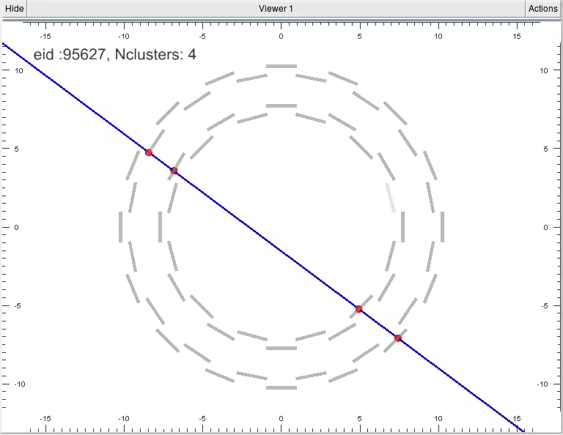
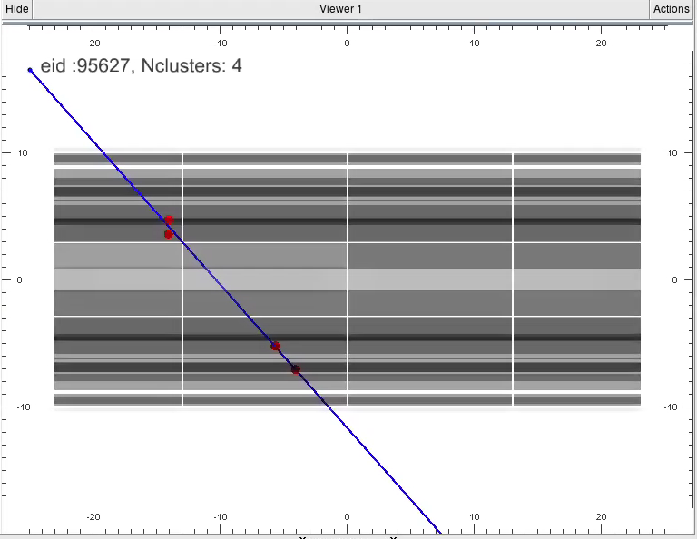
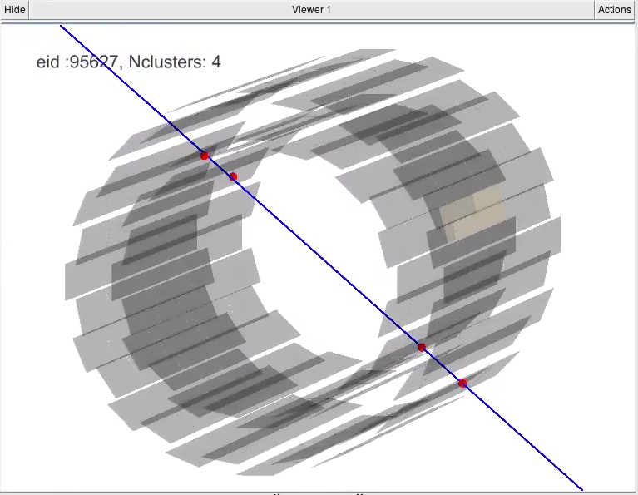
イベントディスプレイ
クラスタ点＋直線トラック

Slide 6
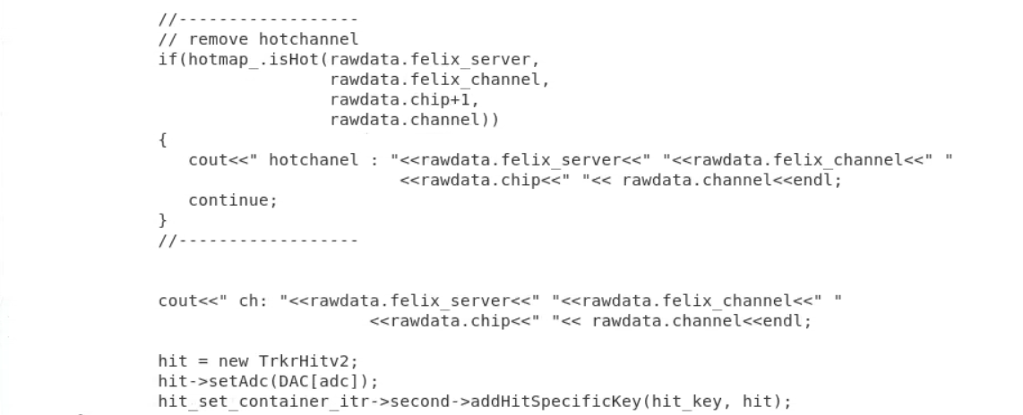
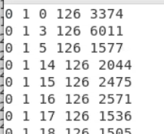
DST生成時にHotマップを適用
Fun4All_AnaTutorial_INTT.C
Hotmap ファイル
FELIX, ladder, chip, chan, (Hit)
InttRawData.cc

Slide 7
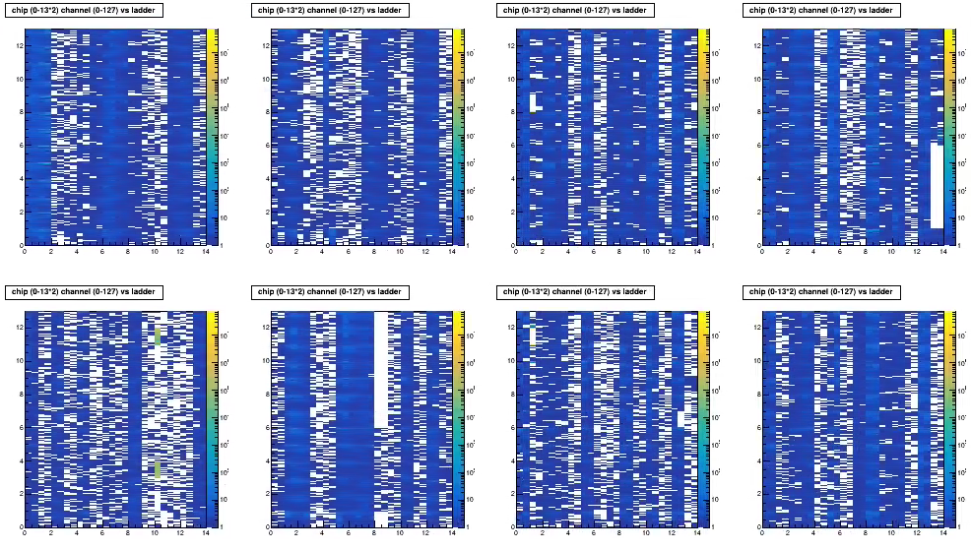
宇宙線データのホットマップ in RUN25566
INTT0
INTT1
INTT2
INTT3
INTT4
INTT5
INTT6
INTT7
Jaeinのコードを使って作った
/gpfs/mnt/gpfs02/sphenix/user/hachiya/jaein_hotch/HotChannel.C

Slide 8
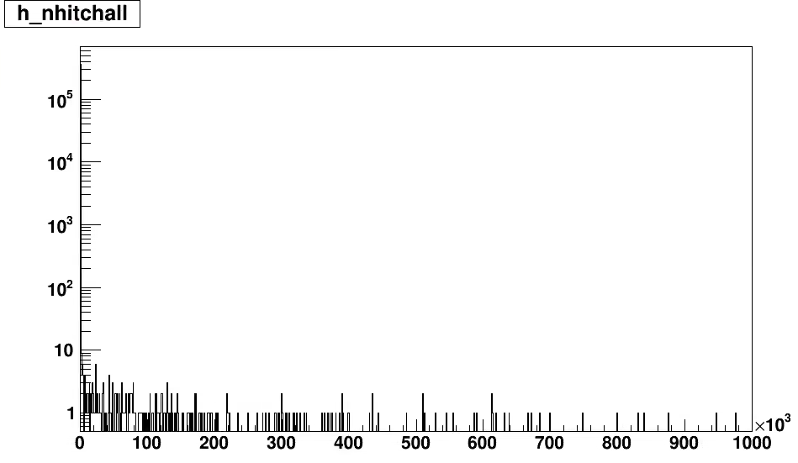
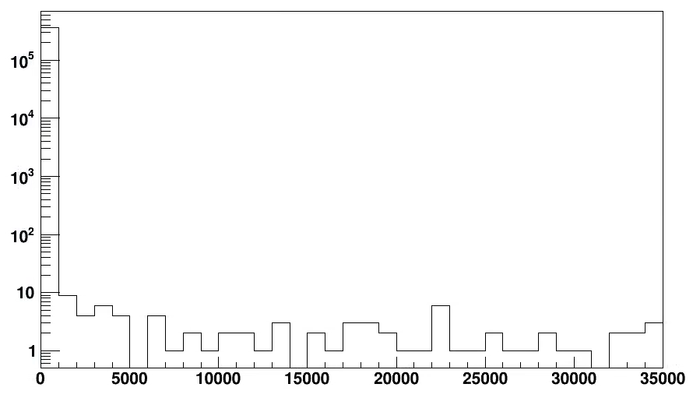
nHits per channel in cosmic run (25566)
Run 25566 (cosmic)
Ch毎のヒットは少ないが、多いChもある。
ここでは2000〉のチャンネルをホットとした。
nHit /channel
Hot > 2000

Slide 9
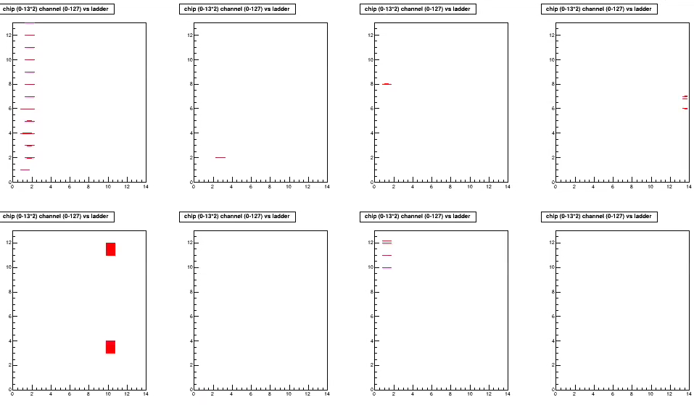
Hotmap in RUN25566
INTT0
INTT1
INTT2
INTT3
飛び飛びのHotは、Ch＝127がホットになるケース
Intt4にChip全体のホットがある。
INTT4
INTT5
INTT6
INTT7

Slide 10
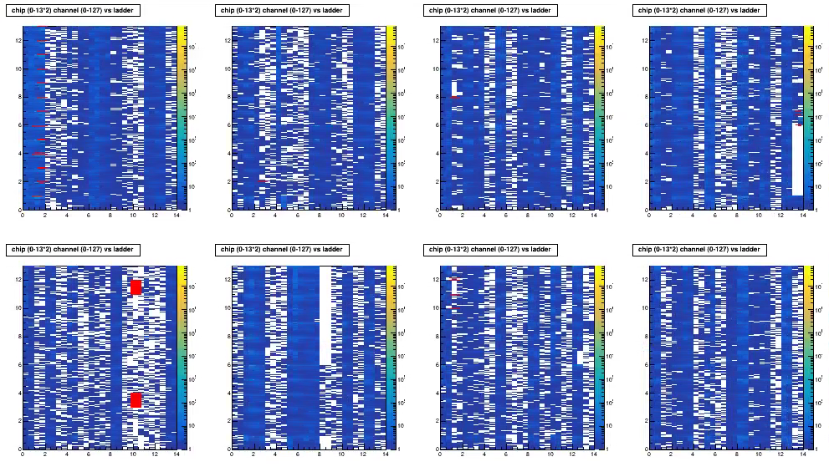
Hitmap w/ hot channels in RUN25566
INTT0
INTT1
INTT2
INTT3
Hot channelを赤で記した
INTT4
INTT5
INTT6
INTT7

Slide 11
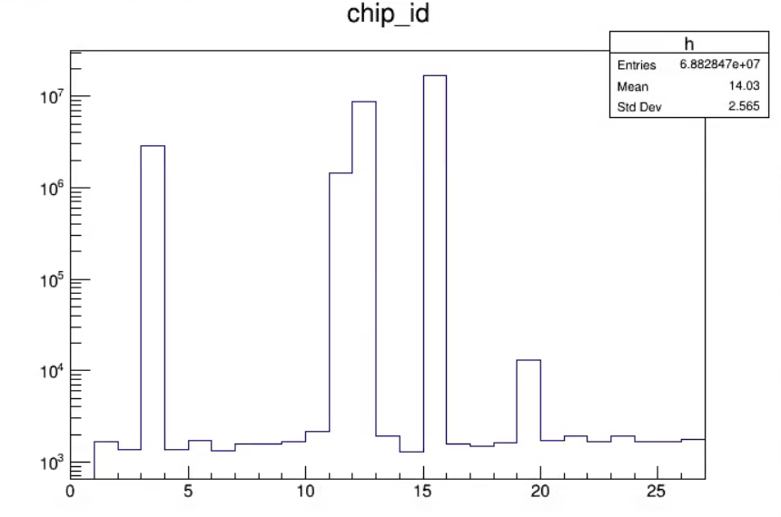
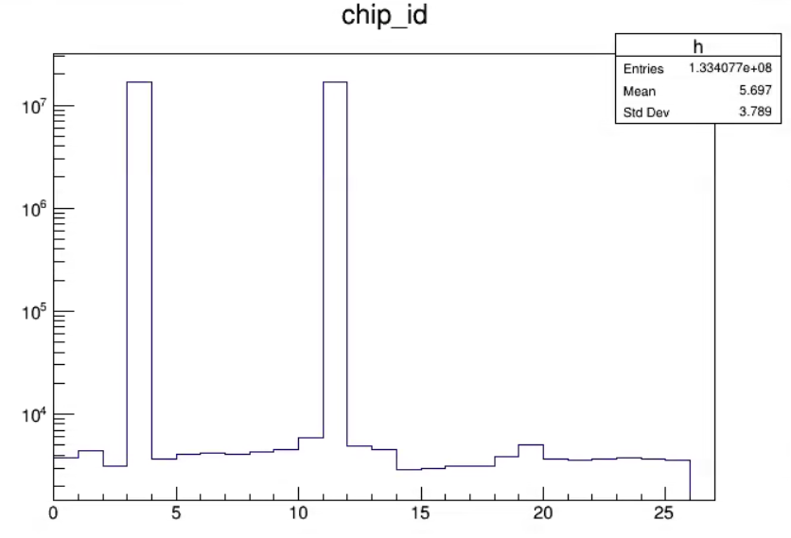
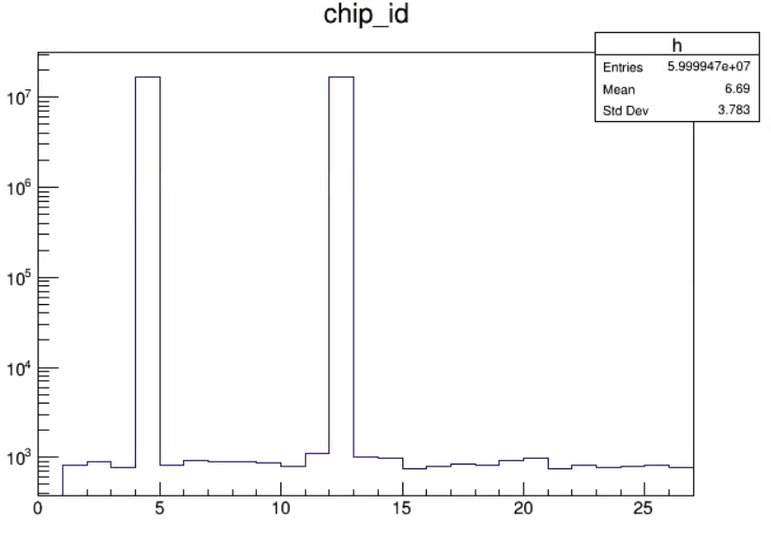
ChipIDがずれている(run25566)
Event_base_merged
コード
chp = chp % 26 + 1; // p->iValue(i, "CHIP_ID") starts from 0, but our definition of chip_id starts from 1 and ends at 26. I added +1 to convert it.
→ should be (chip from felix is for 1-52)
chp = (chp-1) % 26 + 1 or
chp = (chp<=26) ? chp : chp-26;
糠塚さんがデータを再生成中です。
Event_base_intt4
hit_base_intt4

